Slide 1
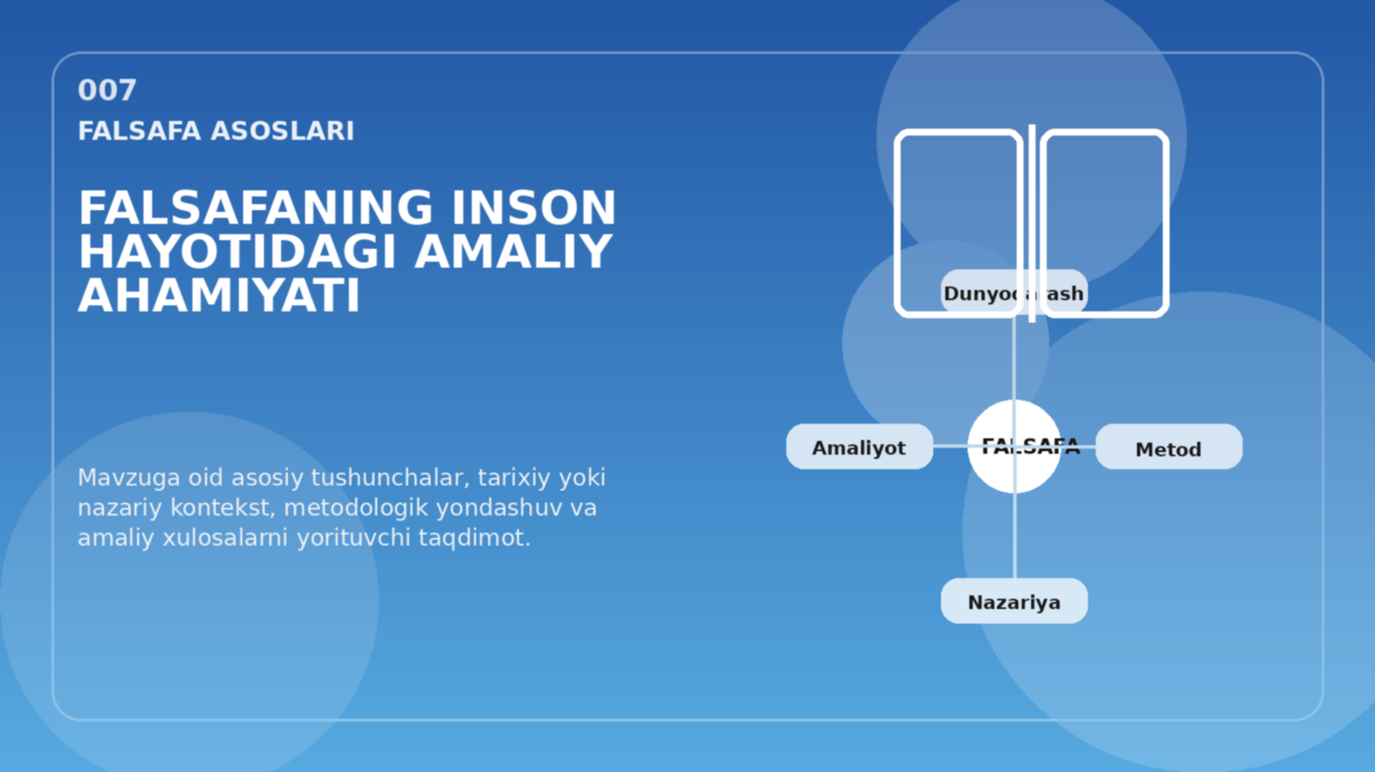
FALSAFA FANIDAN TAQDIMOT
01 / 20
FALSAFANING INSON HAYOTIDAGI AMALIY AHAMIYATI
Yo‘nalish: Falsafa asoslari
20 slayddan iborat batafsil, rasmli va ilmiy-nazariy taqdimot
Taqdimot tarkibi:
Mavzuning dolzarbligi va maqsadi
Tayanch tushunchalar va nazariy yondashuvlar
Tahliliy muhokama, sxemalar va xulosalar
Falsafa asoslari · Ilmiy-nazariy taqdimot

Slide 2
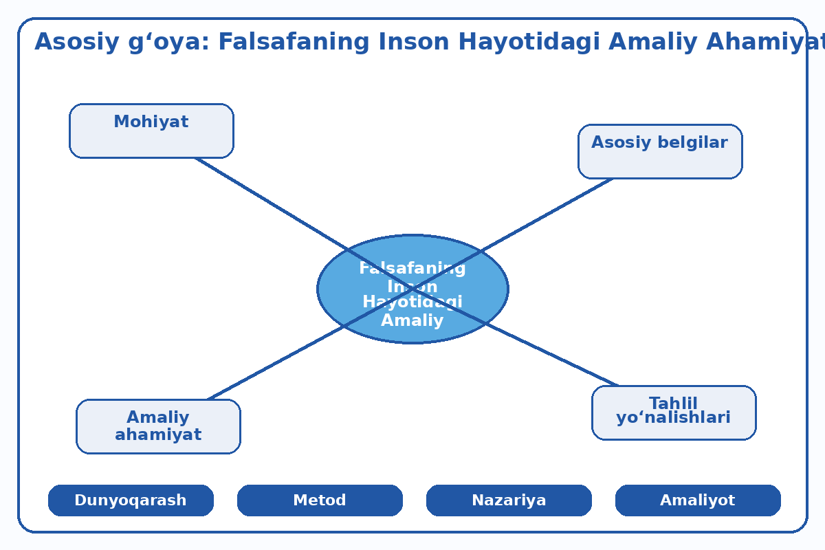
Ilmiy muammoning qo‘yilishi
02 / 20
Ilmiy muammoning qo‘yilishi
Falsafaning inson hayotidagi amaliy ahamiyati masalasi falsafiy izlanishning muhim yo‘nalishlaridan biridir.
Ushbu muammo alohida atamalar mazmunini yod olish bilangina cheklanmaydi: u inson o‘z tajribasini qanday tushuntirishi, o‘z fikrini qanday oqlashi va xulosalarning ijtimoiy ahamiyatini
qanday baholashi bilan bevosita bog‘liq.
Shu sababli mavzuni o‘rganishda tarixiy yondashuv, tushunchaviy aniqlik va mantiqiy izchillik birgalikda qo‘llanadi.
Tushuncha → Dalil → Tahlil → Xulosa
Vizual blok: asosiy g‘oya va asosiy tushunchalar sxemasi
Dunyoqarash · Metod
Falsafa asoslari · Ilmiy-nazariy taqdimot

Slide 3
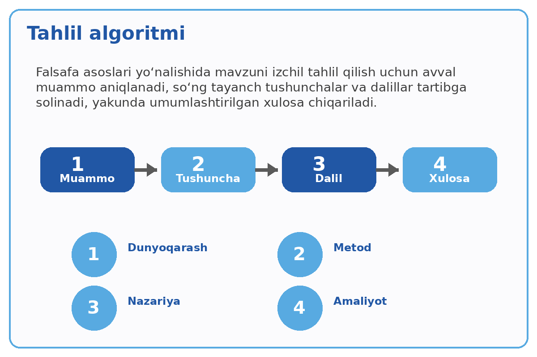
Tayanch tushunchalar
03 / 20
Tayanch tushunchalar
Mavzuning dolzarbligi shundaki, dunyoqarash va metodologiya sohasidagi muammolar ko‘pincha birgina ta’rif yoki an’anaviy javob bilan hal etilmaydi.
Savol qo‘yish, tushunchalarni aniqlashtirish va fikrni asoslash kabi nazariy vositalar savolning turli qatlamlarini ko‘rsatadi.
Tushuncha → Dalil → Tahlil → Xulosa
Vizual blok: asosiy g‘oya va asosiy tushunchalar sxemasi
Metod · Nazariya
Falsafa asoslari · Ilmiy-nazariy taqdimot

Slide 4
Mavzuning dolzarbligi
04 / 20
Mavzuning dolzarbligi
Bir yondashuv hodisaning kelib chiqish sharoitlarini, boshqasi esa uning tarkibiy belgilarini izohlaydi.
Bunday taqqoslash bir qarashni mutlaq to‘g‘ri deb e’lon qilish o‘rniga dalillarning kuchi va cheklovini ochib beradi.
Tushuncha → Dalil → Tahlil → Xulosa
Vizual blok: asosiy g‘oya va asosiy tushunchalar sxemasi
Nazariya · Amaliyot
Falsafa asoslari · Ilmiy-nazariy taqdimot

Slide 5
Tadqiqot maqsadi
05 / 20
Tadqiqot maqsadi
Tezisning maqsadi — falsafaning inson hayotidagi amaliy ahamiyati yuzasidan mavjud falsafiy talqinlarning umumiy mantiqini yoritish, ular o‘rtasidagi muhim farqlarni ko‘rsatish va
mavzuning bugungi muhokamalarda qanday qo‘llanishi mumkinligini aniqlashtirish.
Tahlilning metodologik asosini tushunchalarni qiyoslash, sabab-oqibat zanjirlarini ajratish, qarama-qarshi dalillarni solishtirish va nazariy umumlashtirish tashkil etadi.
Tushuncha → Dalil → Tahlil → Xulosa
Vizual blok: asosiy g‘oya va asosiy tushunchalar sxemasi
Amaliyot · Dunyoqarash
Falsafa asoslari · Ilmiy-nazariy taqdimot

Slide 6
Asosiy savollar
06 / 20
Asosiy savollar
Bu ish empirik tadqiqot natijasi sifatida emas, konseptual-analitik tezis sifatida taqdim etiladi.
Avvalo, “falsafaning inson hayotidagi amaliy ahamiyati” ifodasida jamlangan asosiy masalani bir nechta nazariy darajada ajratish maqsadga muvofiq.
Tushuncha → Dalil → Tahlil → Xulosa
Vizual blok: asosiy g‘oya va asosiy tushunchalar sxemasi
Dunyoqarash · Metod
Falsafa asoslari · Ilmiy-nazariy taqdimot

Slide 7
Metodologik yondashuv
07 / 20
Metodologik yondashuv
Birinchi daraja — tushunchaviy: muhokamada qaysi hodisalar aynan bitta nom bilan atalmoqda va ular o‘rtasidagi farq nimada?
Ikkinchi daraja — izohlovchi: ushbu hodisalar qanday shartlar ostida yuzaga keladi va qaysi omillarga bog‘liq?
Tushuncha → Dalil → Tahlil → Xulosa
Vizual blok: asosiy g‘oya va asosiy tushunchalar sxemasi
Metod · Nazariya
Falsafa asoslari · Ilmiy-nazariy taqdimot

Slide 8
Nazariy asoslar
08 / 20
Nazariy asoslar
Uchinchi daraja — baholovchi: mazkur bilim inson faoliyati yoki jamiyat rivojiga qanday mezonlar orqali tatbiq qilinadi?
Falsafa asoslari yo‘nalishida falsafiy mulohazaning kundalik tasavvurdan dalillash mezoni bilan ajralishi.
Tushuncha → Dalil → Tahlil → Xulosa
Vizual blok: asosiy g‘oya va asosiy tushunchalar sxemasi
Nazariya · Amaliyot
Falsafa asoslari · Ilmiy-nazariy taqdimot

Slide 9
Birinchi tahliliy yo‘nalish
09 / 20
Birinchi tahliliy yo‘nalish
Bu qoida “falsafaning inson hayotidagi amaliy ahamiyati” mavzusida ham ayniqsa muhimdir.
Chunki nazariy atamalarni kundalik til bilan aralashtirish falsafiy munozarada yashirin taxminlarni kuchaytirishi mumkin.
Tushuncha → Dalil → Tahlil → Xulosa
Vizual blok: asosiy g‘oya va asosiy tushunchalar sxemasi
Amaliyot · Dunyoqarash
Falsafa asoslari · Ilmiy-nazariy taqdimot

Slide 10
Ikkinchi tahliliy yo‘nalish
10 / 20
Ikkinchi tahliliy yo‘nalish
Masalan, ikki muallif bir atamadan foydalansa ham, uning qo‘llanish chegarasini turlicha belgilashi ehtimol.
Natijada ko‘rinishidan qarama-qarshi bo‘lgan mulohazalar aslida turli savollarga javob berayotgan bo‘ladi.
Tushuncha → Dalil → Tahlil → Xulosa
Vizual blok: asosiy g‘oya va asosiy tushunchalar sxemasi
Dunyoqarash · Metod
Falsafa asoslari · Ilmiy-nazariy taqdimot

Slide 11
Uchinchi tahliliy yo‘nalish
11 / 20
Uchinchi tahliliy yo‘nalish
Tarixiy-qiyosiy usul yordamida muammoga berilgan javoblarning o‘zgarishini tushuntirish mumkin.
Falsafiy qarashlar ijtimoiy muhitdan to‘la mustaqil rivojlanmaydi: ularning savollari zamonasining ilmiy bilimi, ma’naviy ehtiyojlari va bahs madaniyati bilan bog‘lanadi.
Biroq tarixiy sharoitni ko‘rsatish g‘oyaning bugungi nazariy qiymatini inkor etmaydi.
Tushuncha → Dalil → Tahlil → Xulosa
Vizual blok: asosiy g‘oya va asosiy tushunchalar sxemasi
Metod · Nazariya
Falsafa asoslari · Ilmiy-nazariy taqdimot

Slide 12
To‘rtinchi tahliliy yo‘nalish
12 / 20
To‘rtinchi tahliliy yo‘nalish
Aksincha, dastlabki muammo va zamonaviy talqin o‘rtasidagi farqni aniqlashga yordam beradi.
Mavzuni tahlil qilishda bir tomonlama determinizmdan qochish lozim.
Tushuncha → Dalil → Tahlil → Xulosa
Vizual blok: asosiy g‘oya va asosiy tushunchalar sxemasi
Nazariya · Amaliyot
Falsafa asoslari · Ilmiy-nazariy taqdimot

Slide 13
Qiyosiy tahlil
13 / 20
Qiyosiy tahlil
Har qanday murakkab masalani bitta sabab, bitta qadriyat yoki bitta usul bilan izohlash undagi ichki munosabatlarni soddalashtiradi.
Shuning uchun savol qo‘yish, tushunchalarni aniqlashtirish va fikrni asoslash o‘rtasidagi bog‘lanish tushuntirishning tekshiriladigan va mantiqan himoya qilinadigan shakliga xizmat qilishi kerak.
Tushuncha → Dalil → Tahlil → Xulosa
Vizual blok: asosiy g‘oya va asosiy tushunchalar sxemasi
Amaliyot · Dunyoqarash
Falsafa asoslari · Ilmiy-nazariy taqdimot

Slide 14
Tushunchalar o‘rtasidagi aloqalar
14 / 20
Tushunchalar o‘rtasidagi aloqalar
Nazariy qarashning afzalligi uning da’volari aniq, e’tirozlarga ochiq va xulosalari oldingi mulohazalardan kelib chiqqanida yaqqol ko‘rinadi.
“Falsafaning inson hayotidagi amaliy ahamiyati”ga oid mulohazalar ta’lim jarayonida muammoli savollar, qiyosiy matn tahlili va asoslangan bahslar orqali rivojlantirilishi mumkin.
Tushuncha → Dalil → Tahlil → Xulosa
Vizual blok: asosiy g‘oya va asosiy tushunchalar sxemasi
Dunyoqarash · Metod
Falsafa asoslari · Ilmiy-nazariy taqdimot

Slide 15
Falsafiy baholash mezonlari
15 / 20
Falsafiy baholash mezonlari
Talaba avvalo tayanch tushunchaning mazmunini o‘z so‘zlari bilan ifodalaydi, so‘ng muqobil izohni keltirib, har ikkisini bir xil mezon asosida baholaydi.
Bunday yondashuv xotiradagi tayyor javoblarni takrorlashdan ko‘ra mustaqil fikr yuritishni qo‘llab-quvvatlaydi.
Tushuncha → Dalil → Tahlil → Xulosa
Vizual blok: asosiy g‘oya va asosiy tushunchalar sxemasi
Metod · Nazariya
Falsafa asoslari · Ilmiy-nazariy taqdimot

Slide 16
Ta’limdagi amaliy ahamiyat
16 / 20
Ta’limdagi amaliy ahamiyat
Ushbu masalaning amaliy qimmati faqat auditoriya bilan cheklanmaydi.
Jamiyat hayotida bir masala yuzasidan qaror qabul qilish uchun dalil, qadriyat va taxminlarni alohida ko‘rsatish talab etiladi.
Tushuncha → Dalil → Tahlil → Xulosa
Vizual blok: asosiy g‘oya va asosiy tushunchalar sxemasi
Nazariya · Amaliyot
Falsafa asoslari · Ilmiy-nazariy taqdimot

Slide 17
Jamiyat hayotidagi ahamiyat
17 / 20
Jamiyat hayotidagi ahamiyat
Aynan shu nuqtada falsafiy tahlil shoshilinch umumlashtirishlar hamda asossiz qat’iy hukmlarning oldini olishga ko‘maklashadi.
Dunyoqarash va metodologiya haqidagi mulohazalarda ilmiy faktni me’yoriy bahodan farqlash va muqobil fikrga nisbatan intellektual halollikni saqlash muhimdir.
Tushuncha → Dalil → Tahlil → Xulosa
Vizual blok: asosiy g‘oya va asosiy tushunchalar sxemasi
Amaliyot · Dunyoqarash
Falsafa asoslari · Ilmiy-nazariy taqdimot

Slide 18
Cheklovlar va muqobil qarashlar
18 / 20
Cheklovlar va muqobil qarashlar
Kelgusidagi izlanishlarda mazkur mavzuni aniq bir falsafiy matn, tarixiy davr yoki zamonaviy vaziyat asosida chuqurlashtirish mumkin.
Bunda tadqiqot savoli oldindan aniq qo‘yilishi, ishlatiladigan tushunchalar izchil ta’riflanishi va dalillar xulosaga mutanosib bo‘lishi zarur.
Tushuncha → Dalil → Tahlil → Xulosa
Vizual blok: asosiy g‘oya va asosiy tushunchalar sxemasi
Dunyoqarash · Metod
Falsafa asoslari · Ilmiy-nazariy taqdimot

Slide 19
Kelgusi izlanishlar
19 / 20
Kelgusi izlanishlar
Turli qarashlar o‘rtasidagi kelishmovchilikni bartaraf etish har doim ham mumkin emas, ammo uning qayerdan kelib chiqqanini ko‘rsatishning o‘zi muhim ilmiy natijadir.
Xulosa qilib aytganda, falsafaning inson hayotidagi amaliy ahamiyati mavzusi dunyoqarash va metodologiya muammolarini yaxlit holda tahlil qilish uchun muhim nazariy imkoniyat yaratadi.
Tushuncha → Dalil → Tahlil → Xulosa
Vizual blok: asosiy g‘oya va asosiy tushunchalar sxemasi
Metod · Nazariya
Falsafa asoslari · Ilmiy-nazariy taqdimot

Slide 20
Xulosa va asosiy natijalar
20 / 20
Xulosa va asosiy natijalar
Tushunchaviy aniqlik, tarixiy kontekst va dalillarni qiyoslash bir-birini to‘ldirgandagina muhokama izchil tus oladi.
Mazkur tezisning asosiy natijasi — muammoni biryoqlama talqin qilmaslik, nazariy farqlarni ochiq ko‘rsatish va xulosalarni asoslangan fikrlash mezoni bilan baholash zarurligini ta’kidlashdan iborat.
Tushuncha → Dalil → Tahlil → Xulosa
Vizual blok: asosiy g‘oya va asosiy tushunchalar sxemasi
Nazariya · Amaliyot
Falsafa asoslari · Ilmiy-nazariy taqdimot

